Slide 1

МОСКОВСКИЙ ГОСУДАРСТВЕННЫЙ ТЕХНИЧЕСКИЙ УНИВЕРСИТЕТ ИМЕНИ Н.Э. БАУМАНА ФАКУЛЬТЕТ «ИНФОРМАТИКА И СИСТЕМЫ УПРАВЛЕНИЯ» КАФЕДРА «ТЕОРЕТИЧЕСКАЯ ИНФОРМАТИКА И КОМПЬЮТЕРНЫЕ ТЕХНОЛОГИИ» (ИУ9)
ВЫПУСКНАЯ КВАЛИФИКАЦИОННАЯ РАБОТА
НА ТЕМУ:
ОПТИМИЗАЦИЯ ПАРАМЕТРОВ ПРОСТРАНСТВЕННОГО ПАРАЛЛЕЛЬНОГО МЕХАНИЗМА ДЛЯ АДДИТИВНЫХ ТЕХНОЛОГИЙ
Студент: Ковега Мария Николаевна
Группа: ИУ9-81
Научный руководитель: Каганов Юрий Тихонович
Москва, 2019 г.

Slide 2
ХАРАКТЕРИСТИКА РАБОТЫ
Цель работы: Исследование пространственного параллельного механизма с целью нахождения его максимальной рабочей зоны оптимизационным методом
Задачи:
Вывод уравнений связи механизма
Выбор и реализация методов нахождения рабочей зоны
Разработка интерфейса программы и визуализация полученного результата на языке Python.
2

Slide 3
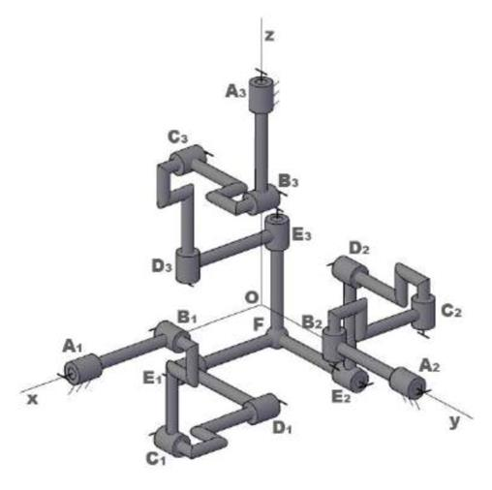
ПРОСТРАНСТВЕННЫЙ ПАРАЛЛЕЛЬНЫЙ МЕХАНИЗМ
Пространственным механизм — механизм, звенья которого описывают траектории, лежащие в пересекающихся плоскостях;
Механизм параллельной структуры — это замкнутый механизм, представляющий выходное звено, соединенное с основанием несколькими кинематическими цепями.
Рисунок 1 — Пространственный механизм параллельной структуры
3

Slide 4
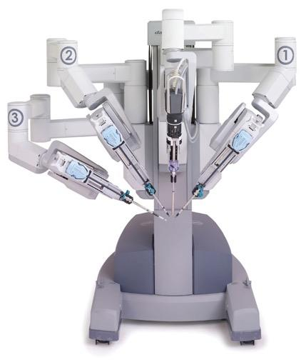
ОБЛАСТЬ ПРИМЕНЕНИЯ ПРОСТРАНСТВЕННЫХ ПАРАЛЛЕЛЬНЫХ МЕХАНИЗМОВ
Тренажеры летательных аппаратов или автомобилей;
Тестирование технических качеств транспортного средства;
Проведение малоинвазивных операций;
Подвижный операционный стол;
Изготовление электронной техники и микророботов;
Имитаторы космического полета.
Рисунок 2 — Робот-ассистент
4

Slide 5
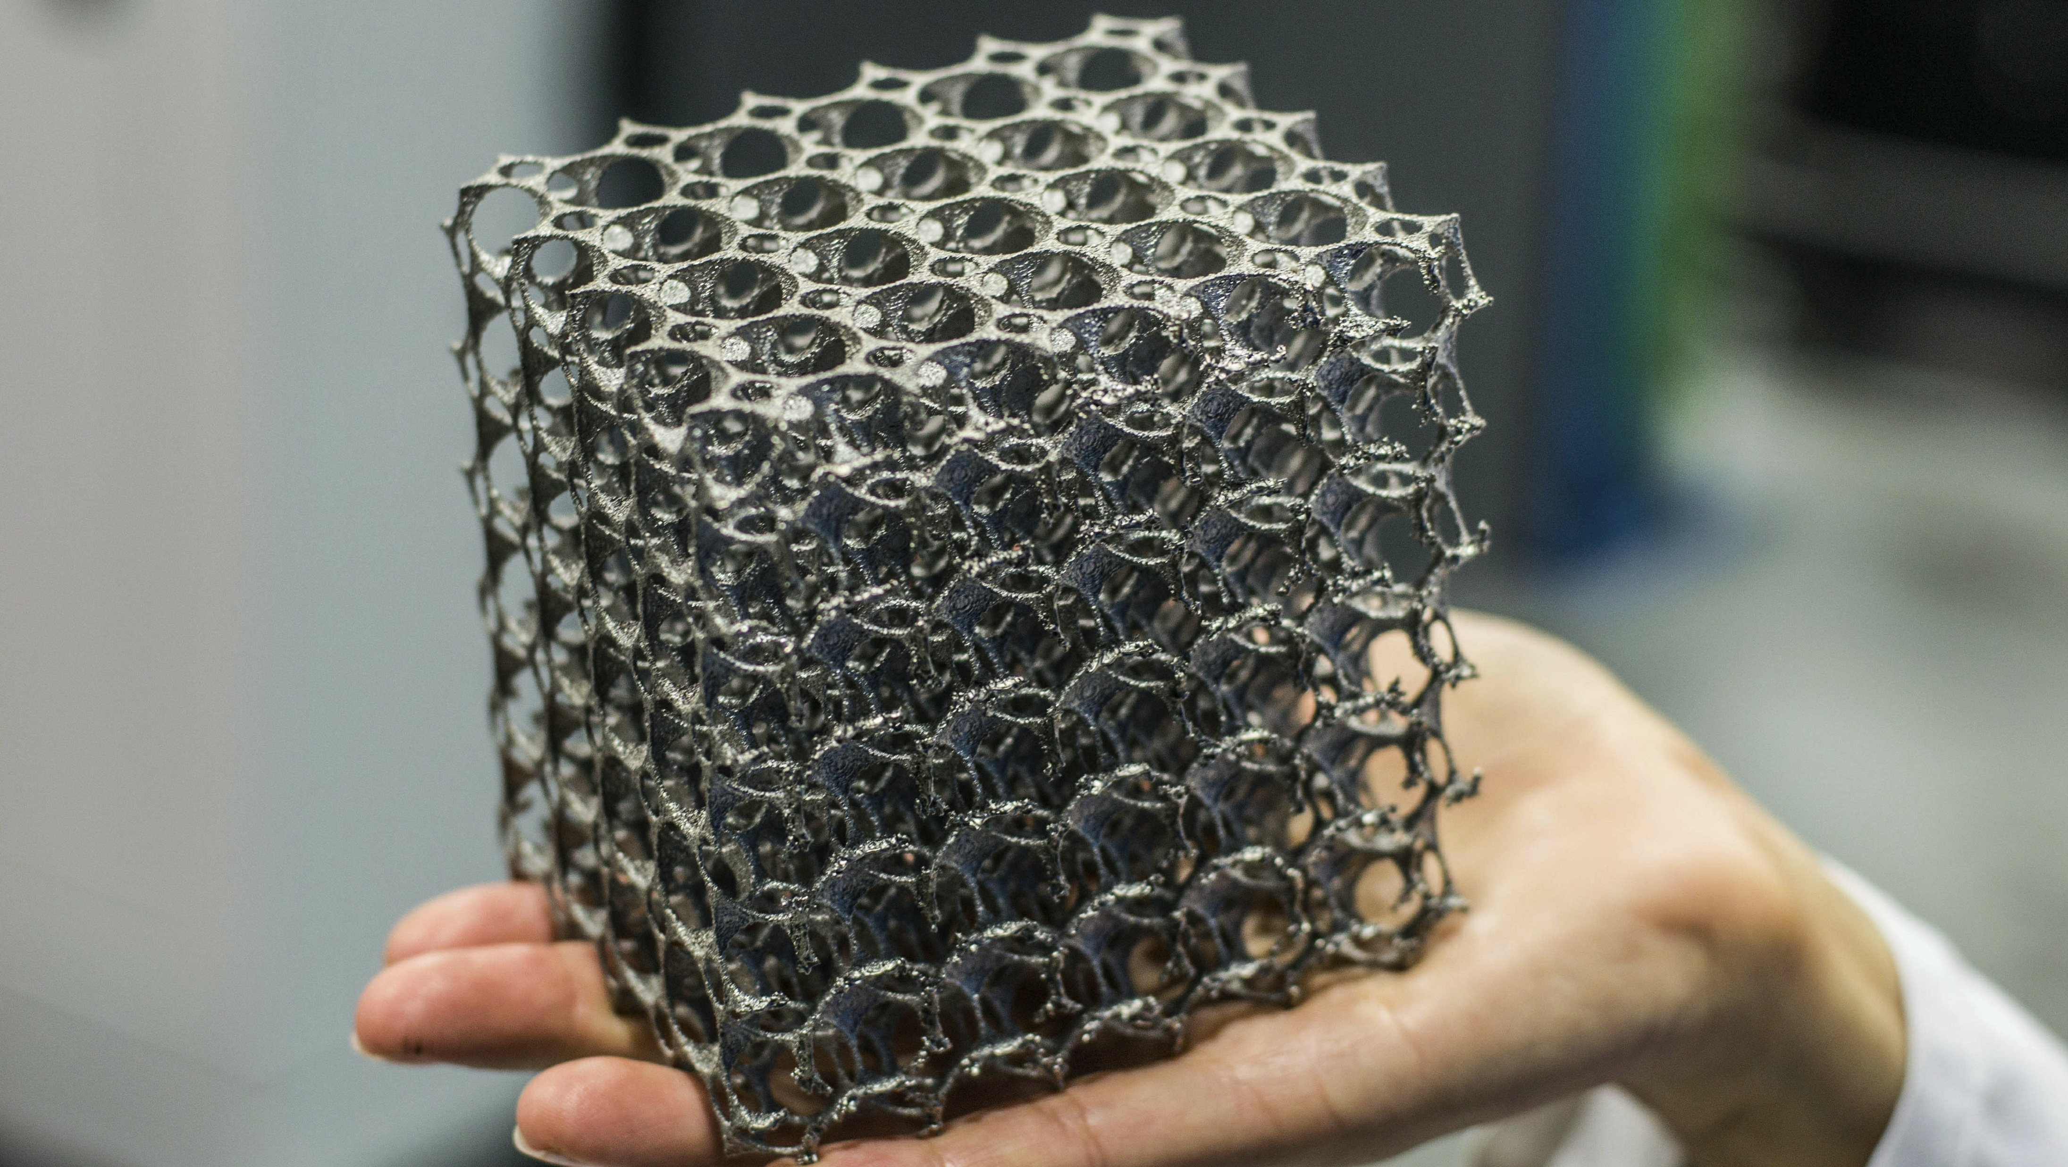
АДДИТИВНЫЕ ТЕХНОЛОГИИ
Основная идея — послойное наращивание материала.
Преимущества аддитивных технологий:
Экономия материала;
Возможность создания сложных конструкций (например, сетчатых);
Точные и универсальные.
Рисунок 3 — Сетчатая конструкция, напечатанная с применением аддитивных технологий
5

Slide 6
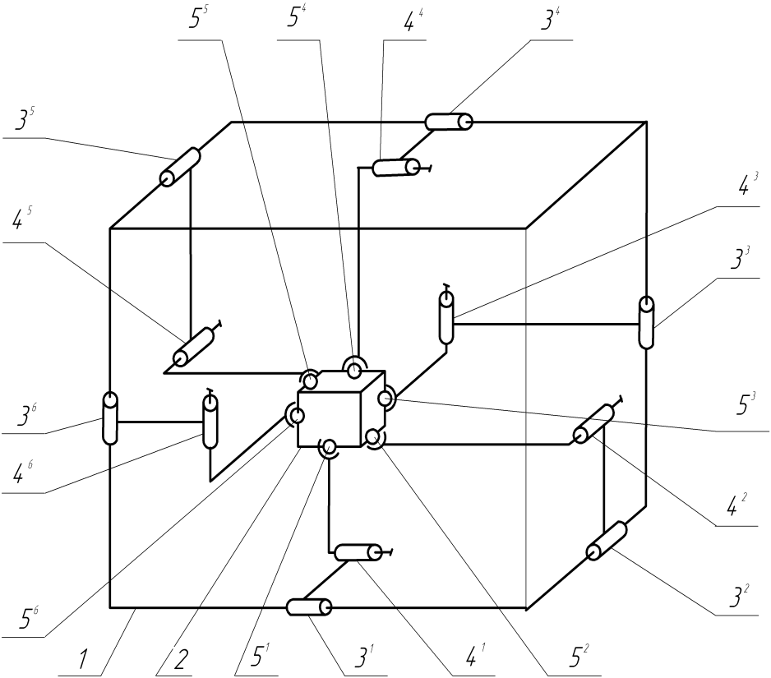
ОБЪЕКТ ИССЛЕДОВАНИЯ
Характеристики механизма:
6 степеней свободы;
Имеет основание и выходное звено;
Имеет 6 кинематических цепей включающих:
6 цилиндрических кинематических пар;
6 вращательных кинематических пар;
6 сферических кинематических пар.
Рисунок 5 — Схема исследуемого механизма
6

Slide 7
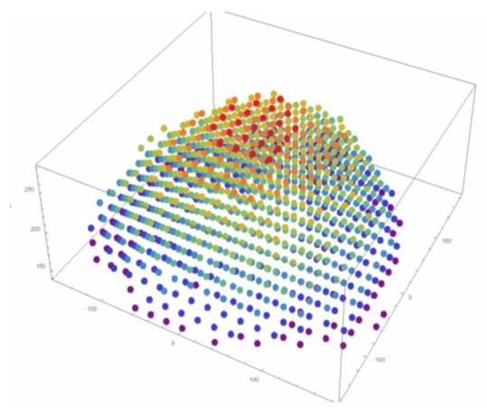
РАБОЧАЯ ЗОНА МЕХАНИЗМА
Рабочая зона — пространство точек, которые может достигать рабочий орган механизма в процессе функционирования.
Способы определения рабочей зоны:
Геометрический;
Дискретный;
Оптимизационный.
Рисунок 4 — Пример рабочей зоны механизма
7

Slide 8
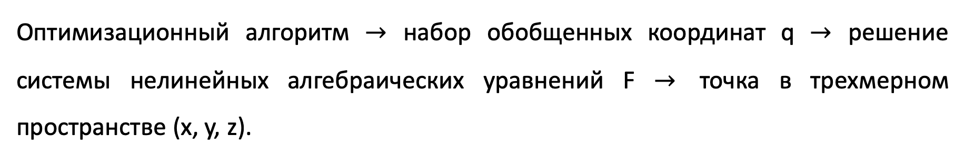
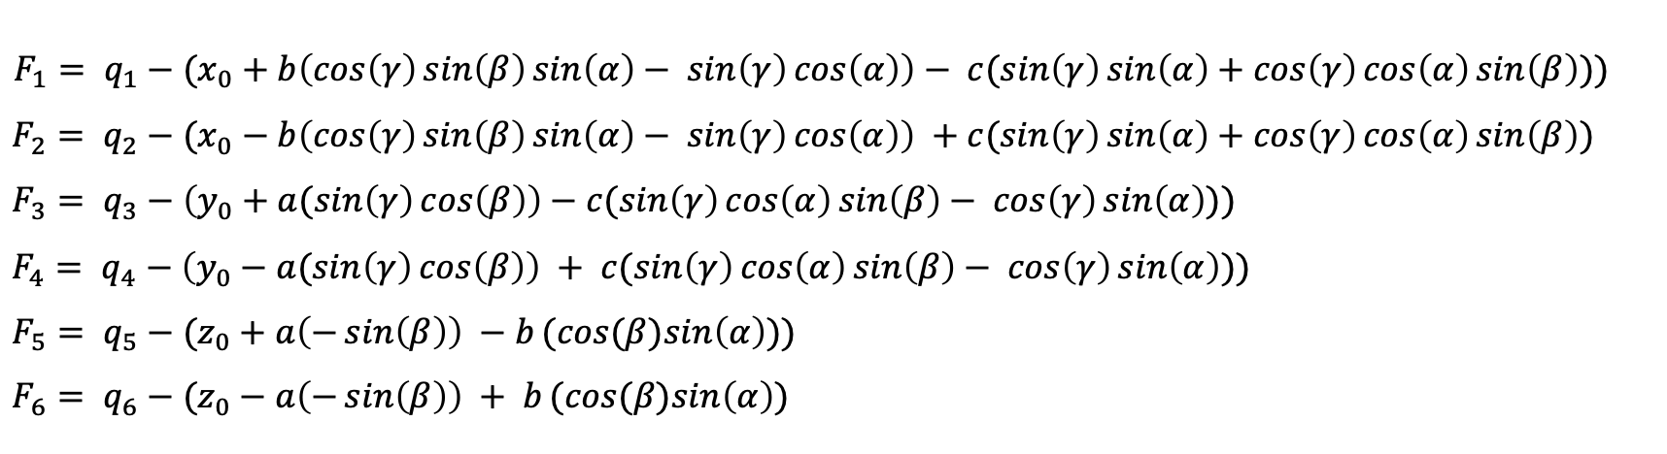
АЛГОРИТМ НАХОЖДЕНИЯ РАБОЧЕЙ ЗОНЫ
Оптимизационный алгоритм $→$ набор обобщенных координат q $→$ решение системы нелинейных алгебраических уравнений F $→$ точка в трехмерном пространстве (x, y, z).
$$F_{1}= q_{1}−(x_{0}+b\left(\cos\left(γ\right)\sin\left(β\right)\sin\left(α\right)− \sin\left(γ\right)\cos\left(α\right)\right)− c(sin\left(γ\right)\sin\left(α\right)+\cos\left(γ\right)\cos\left(α\right)\sin\left(β\right)))$$ $$F_{2}= q_{2}−(x_{0}−b\left(\cos\left(γ\right)\sin\left(β\right)\sin\left(α\right)− \sin\left(γ\right)\cos\left(α\right)\right) +c(sin\left(γ\right)\sin\left(α\right)+\cos\left(γ\right)\cos\left(α\right)\sin\left(β\right))$$ $$F_{3}= q_{3}−\left(y_{0}+a(sin\left(γ\right)\cos\left(β\right)\right)−c(\sin\left(γ\right)\cos\left(α\right)\sin\left(β\right)− \cos\left(γ\right)\sin\left(α\right)))$$ $$F_{4}= q_{4}−\left(y_{0}−a(sin\left(γ\right)\cos\left(β\right)\right) + c(\sin\left(γ\right)\cos\left(α\right)\sin\left(β\right)− \cos\left(γ\right)\sin\left(α\right)))$$ $$F_{5}= q_{5}−(z_{0}+a\left(−\sin\left(β\right)\right) −b(cos⁡(β)sin\left(α\right)))$$ $$F_{6}= q_{6}−(z_{0}−a\left(−\sin\left(β\right)\right) + b(cos⁡(β)sin\left(α\right))$$
8

Slide 9
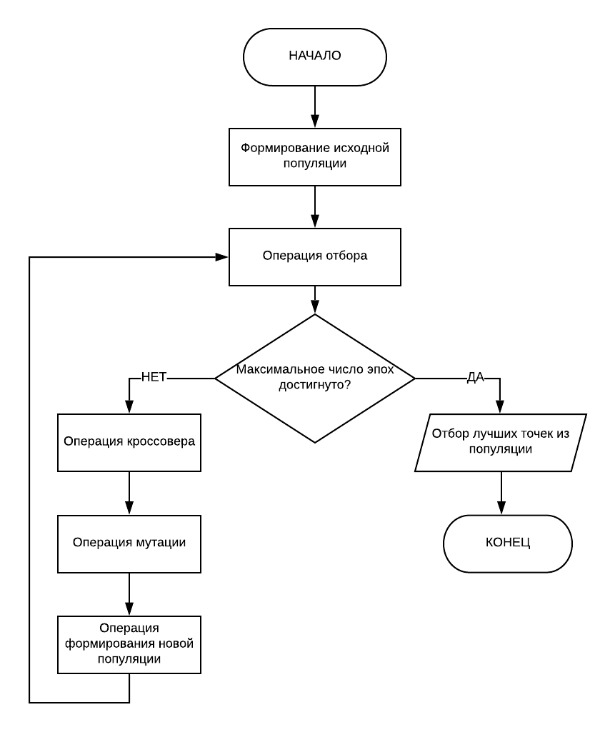
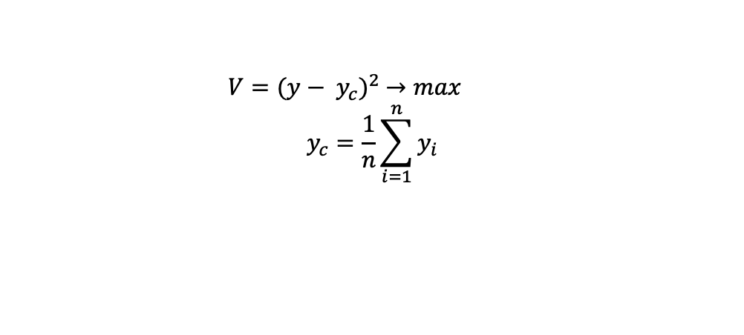
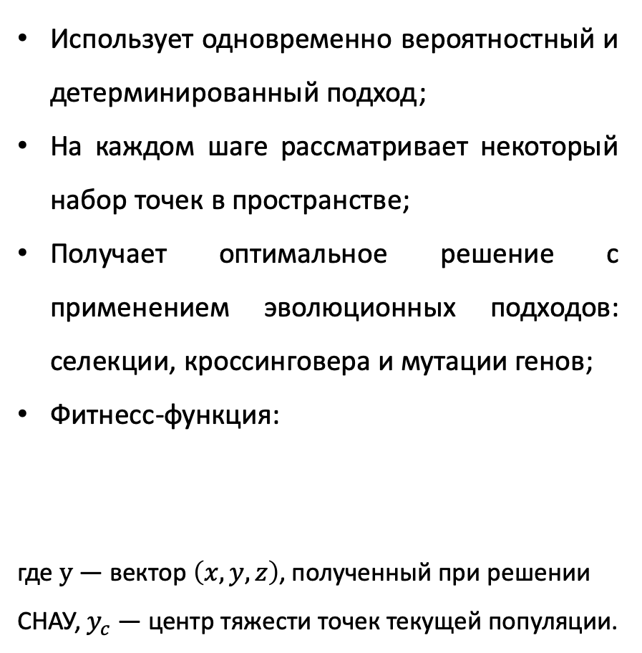
ГЕНЕТИЧЕСКИЙ АЛГОРИТМ
Использует одновременно вероятностный и детерминированный подход;
На каждом шаге рассматривает некоторый набор точек в пространстве;
Получает оптимальное решение с применением эволюционных подходов: селекции, кроссинговера и мутации генов;
Фитнесс-функция:
где $y$ — вектор $\left(x, y, z\right)$, полученный при решении СНАУ, $y_{c}$ — центр тяжести точек текущей популяции.
$$V={(y− y_{c})}^{2} →max$$ $$y_{c}=\frac{1}{n}\sum_{i=1}^{n}{y_{i}}$$
9

Slide 10
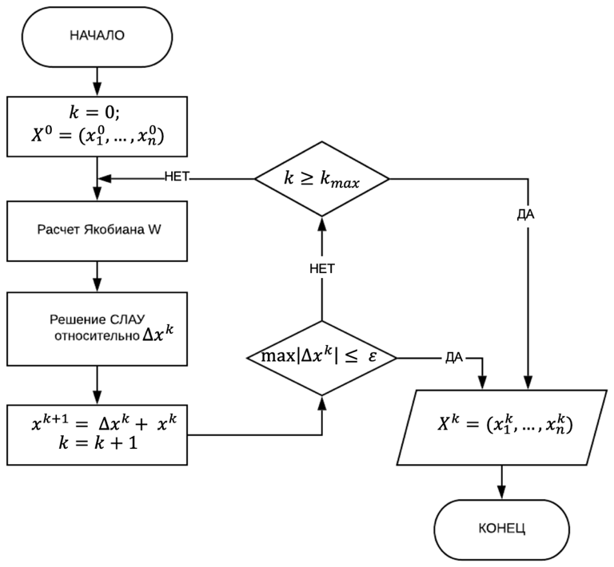
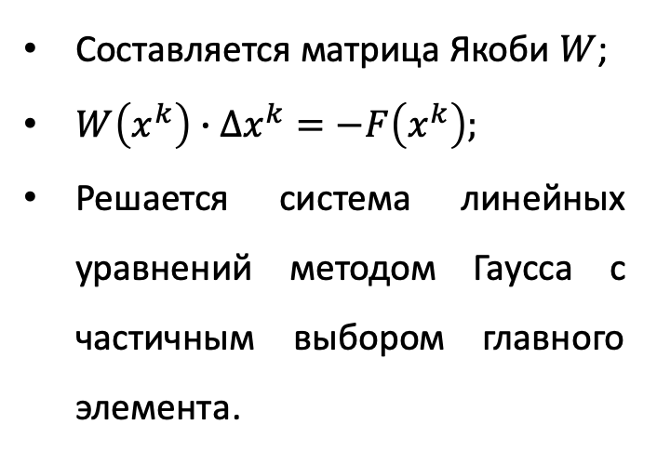
АЛГОРИТМ НЬЮТОНА ДЛЯ РЕШЕНИЯ СИСТЕМ НЕЛИНЕЙНЫХ УРАВНЕНИЙ
Составляется матрица Якоби $W$;
$W\left(x^{k}\right)∙∆x^{k}=−F\left(x^{k}\right);$
Решается система линейных уравнений методом Гаусса с частичным выбором главного элемента.
10

Slide 11
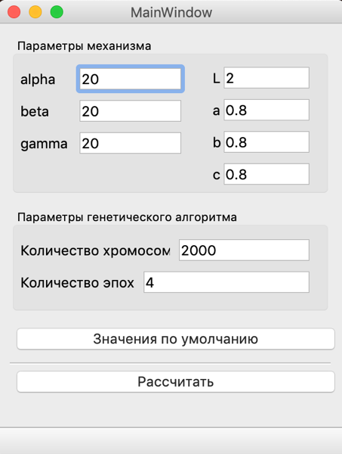
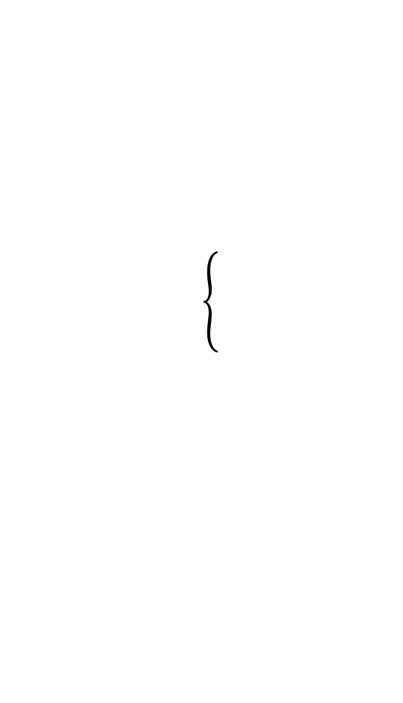
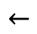
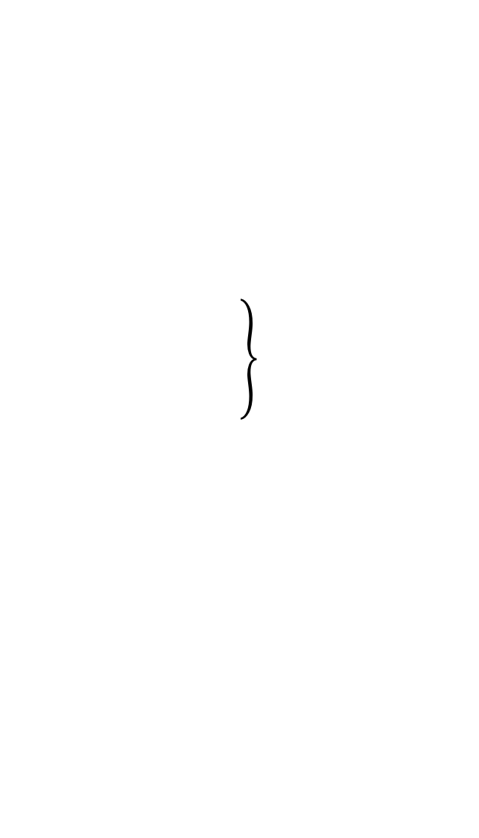
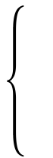
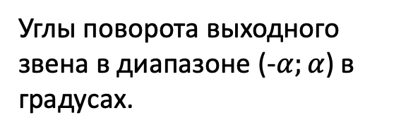
ПРОГРАММНЫЙ ИНТЕРФЕЙС
$$←$$
Длина ребра куба основания
Углы поворота выходного звена в диапазоне (-$α;α$) в градусах.
Длины ребер параллелепипеда выходного звена
Оптимальные значения, выявленные в ходе тестирования
Рисунок 6 — Программный интерфейс
11

Slide 12
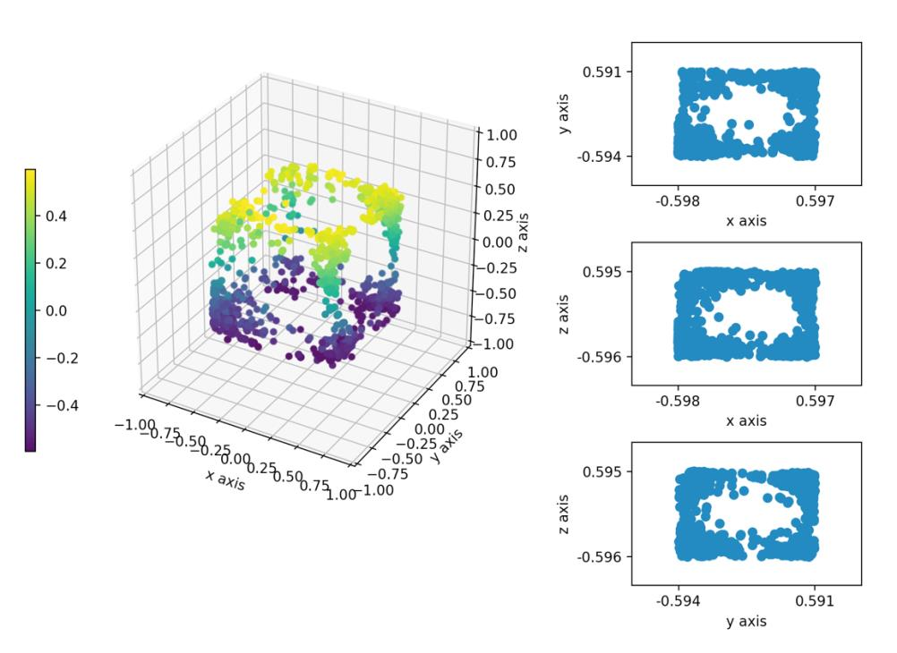
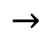
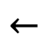
РЕЗУЛЬТАТ ВЫПОЛНЕНИЯ ПРОГРАММЫ
Каркас рабочей зоны в трехмерном пространстве
Проекция найденных точек на три плоскости
$$←$$
$$←$$
Рисунок 7 — Результат выполнения программы
12

Slide 13
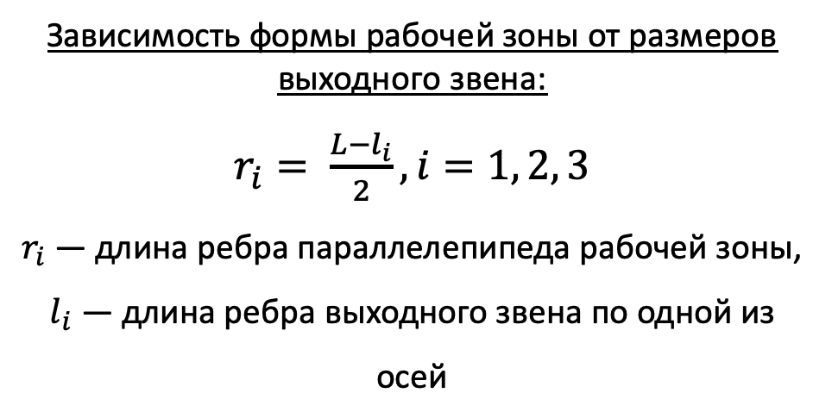
РЕЗУЛЬТАТЫ ТЕСТИРОВАНИЯ
Генетический алгоритм:
Вероятность мутации — 0,5
Вероятность кроссинговера — 0.3
Количество хромосом — 2000
Количество эпох — 4
Зависимость формы рабочей зоны от размеров выходного звена:
$r_{i}= \frac{L−l_{i}}{2}, i=1, 2, 3$
$r_{i}$ — длина ребра параллелепипеда рабочей зоны, $l_{i}$ — длина ребра выходного звена по одной из осей
Время работы генетического алгоритма:
Размер популяции, ед. | 100 | 500 | 1000 | 2000 | 3000
Время, с | 1.041 | 9.992 | 30.293 | 107.138 | 275.605
13

Slide 14
ЗАКЛЮЧЕНИЕ
Описан пространственный механизм параллельной структуры;
Формализована задача для нахождения рабочей зоны механизма;
Разработан оптимизационный подход нахождения рабочей зоны;
Описан генетический алгоритм, алгоритм Ньютона и Гаусса;
Разработана программа для нахождения рабочей зоны в зависимости от параметров;
14

Slide 15
ПЕРСПЕКТИВЫ ИССЛЕДОВАНИЙ
Учет возможности использования звеньев неравной длины и оптимизация их отношения
Нахождение рабочей зоны в зависимости от расположения рабочего органа
Исследование управления механизма с использованием искусственного интеллекта
15

Slide 16
СТАТЬИ НА ТЕМУ
Опубликованная статья:
Ковега М.Н. Разработка оптимизационной модели пространственного параллельного механизма для аддитивных технологий // Инновационное развитие легкой и текстильной промышленности. Часть 2. — М., 2019 — с. 208.
Статья, принятая к опубликованию:
Каганов Ю.Т., Гарин О.А., Хейло С.В., Ковега М.Н. Оптимизация параметров пространственного параллельного механизма для аддитивных технологий // сборник научных трудов Международного научно-технического Симпозиума «Вторые международные Косыгинские чтения «Энергоресурсоэффективные экологически безопасные технологии и оборудование»
16

